Slide 1
«Мир профессий. Автомеханик.»
Ученик 9 класса ГБОУ СОШ с.Екатериновка м.р.Безенчукский Самарской области
2025

Slide 2
История профессии.

Slide 3
Востребованность профессий сегодня.
В современном мире профессия автомеханика очень востребована так как улицы городов переполнены автотранспортом российского и зарубежного производства. Благодаря работе автомеханика срок службы автомобиля значительно увеличивается что в свою очередь снижает риск возникновения дорожно-транспортных происшествий и обеспечивает безопасность водителя на дороге.

Slide 4
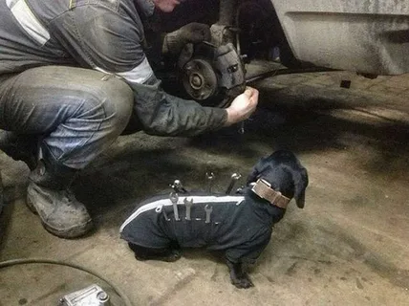
Где можно получить эту профессию
Сегодня профессии автомеханик обучают различные учебные заведения. Первая ступень ПТУ, вторая ступень это технические колледжи, третья-высшие технические заведения готовят инженеров механиков
https://postupi.online/professiya/avtomehanik/ssuzy/?page_num=2

